Slide 1
স্বা
গ
ত
ম

Slide 2
আমার পরিচয়
মোঃ শহিদুল ইসলাম
প্রভাষক - বাংলা
নুনিয়া ইসলামীয়া ফাজিল মাদ্রাসা
আয়নাতলী, শাহরাস্তি, চাঁদপুর
মোবাইল – 01834-959-009

Slide 3
পাঠ পরিচিতি
বিষয়ঃবাংলা ১ম পত্র
শ্রেণিঃ ৯ম ও দশম
পাঠ শিরোনামঃ একাত্তরের দিনগুলি
সময়ঃ ৫০ মিনিট

Slide 4
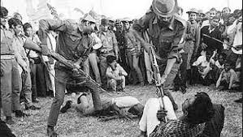
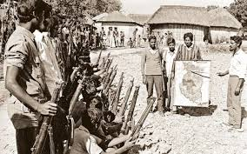
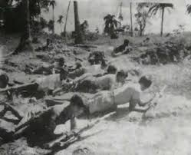
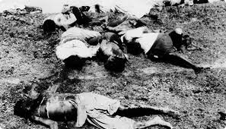
উপরের ছবিগুলোর মাধ্যমে কি বুঝতে পারছ

Slide 5
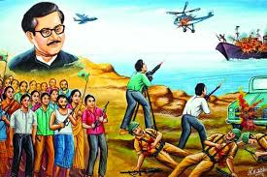
আজকের পাঠ
“একাত্তরের দিনগুলি ” - জাহানারা ইমাম

Slide 6
শিখনফল
এই পাঠ শেষে শিক্ষার্থীরা----
লেখক পরিচিতি সম্পর্কে বলতে পারবে।
১৯৭১ সালের মুক্তিযুদ্ধ সম্পর্কে বলতে পারবে।
শহিদ জননী জাহানারা ইমামের আত্নত্যাগের ব্যাখ্যা করতে পারবে।
পাকিস্থানি সেনাবাহিনীর আত্নসমর্পনের ঘটনা বর্ণনা করতে পারবে।

Slide 7
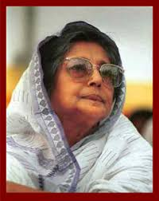
লেখক পরিচিতি
জন্মঃ ১৯২৩ সালের ৩রা মে
পিতার নাম-সৈয়দ আব্দুল আলী
জাহানারা ইমামকে শহিদ জননী বলা হয়।
একাত্তরের দিনগুলি ,প্রবাসের দিনগুলি ,ক্যান্সারের সংগে বসবাস ইত্যাদি তার গ্রন্থ।
ঢাকার সিদ্ধেশ্বরী গার্লস স্কুলে প্রধান শিক্ষকের দায়িত্ব পালন করেন।
জাহানারা ইমাম
মৃত্যু : ১৯৯৪ সালের ২৬ শে জুন

Slide 8
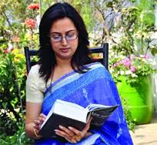
আদর্শ পাঠ
সরব পাঠ

Slide 9
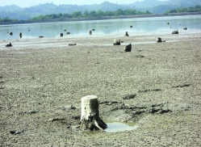
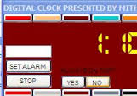
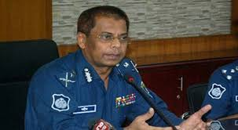
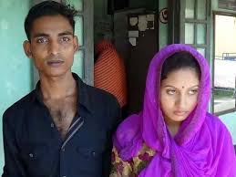
শব্দার্থ
বিরণ -
জনমানবহীন,
আলটিমেটাম -
সময় নির্ধারণ
মার্সি পিটিশন -
শাস্তি থেকে অব্যাহতি
হতবাক,বিস্মিত
স্তম্ভিত -

Slide 10
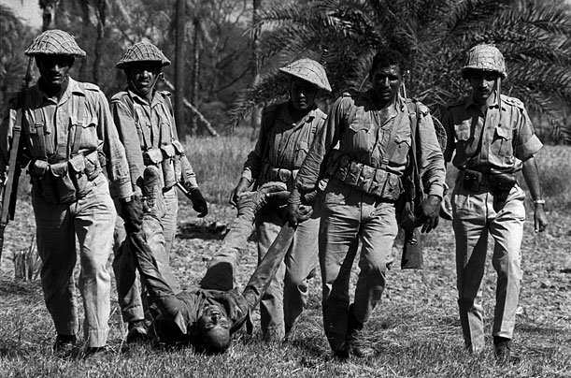
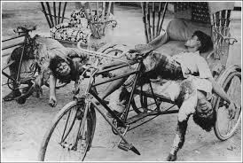
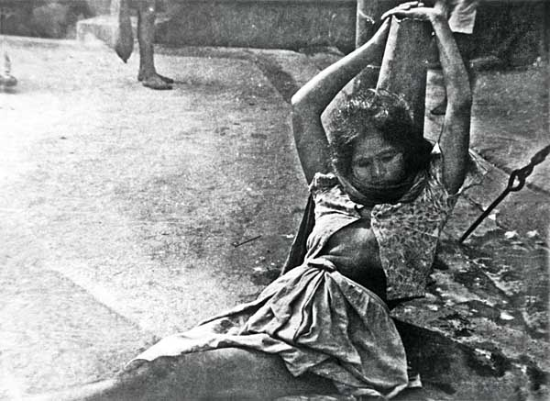
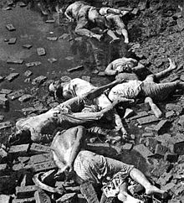
নিচের ছবিগুলো ভালো করে পর্যবেক্ষণ কর এবং বল ছবিগুলো একাত্তরের
দিনগুলি গদ্যাংশের সঙ্গে মিল আছে।
১৯৭১ সালের ২৫ মার্চ কালোরাতে পাকিস্হানীরা বাঙ্গালীদের হত্যা করে ।

Slide 11
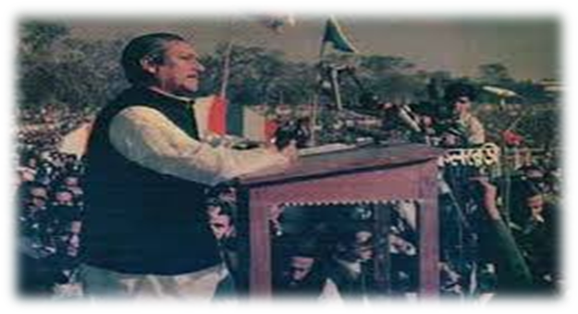
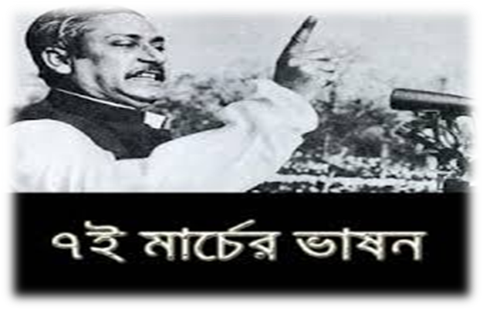
নিচের ছবিগুলো ভালো করে পর্যবেক্ষণ কর এবং বল ছবিগুলো একাত্তরের
দিনগুলি গদ্যাংশের সঙ্গে মিল আছে।
স্বাধীনতা ঘোষণা
১৯৭১ সালের ২৬ মার্চ প্রথম প্রহরে বঙ্গবন্ধু শেখ মুজিবুর রহমান স্বাধীনতা ঘোষণা করেন ।

Slide 12
নিচের ছবিগুলো ভালো করে পর্যবেক্ষণ কর এবং বল ছবিগুলো একাত্তরের
দিনগুলি গদ্যাংশের সঙ্গে মিল আছে।
অস্হায়ী সরকার গঠন
১৯৭১ সালের ১০ এপ্রিল গঠিত হয় মুজিব নগর সরকার।ঐ দিনই মন্ত্রীসভা আনুষ্ঠানিকভাবে বঙ্গবন্ধুর স্বাধীনতার ঘোষণাপএ অনুমোদন করেন।
১৯৭১ সালের ১৭ এপ্রিল অস্হায়ী সরকার শপথ গ্রহণ করেন । শপথ বাক্য পাঠ করান অধ্যাপক ইউসুফ আলী ।

Slide 13
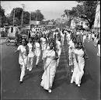
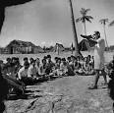
নিচের ছবিগুলো ভালো করে পর্যবেক্ষণ কর এবং বল ছবিগুলো একাত্তরের
দিনগুলি গদ্যাংশের সঙ্গে মিল আছে।
মুক্তি বাহিনী গঠন
সরকারী পযায়ে মুক্তি বাহিনী দুই প্রকার- নিয়মিত বাহিনী ও অনিয়মিত বাহিনী ।

Slide 14
একক কাজ
১৯৭১ সালে মানুষ জীবনের ভয় করেনি কেন?
মুক্তিযুদ্ধের শহিদরা জাতির গর্ব কেন ?

Slide 15
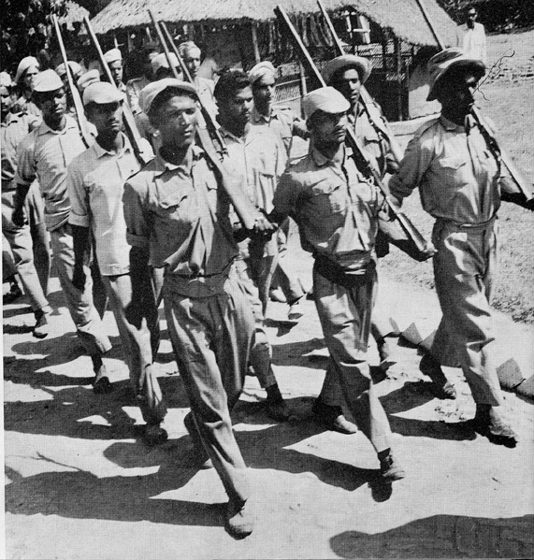
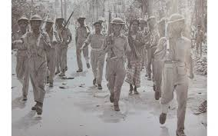
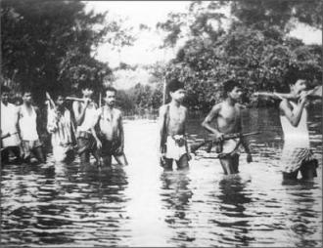
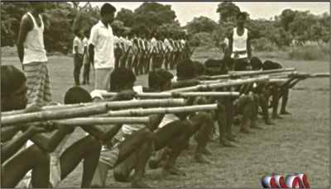
নিচের ছবিগুলো ভালো করে দেখ এবং পর্যবেক্ষণ করে বল ।
হানাদার বাহিনী
হানাদার বাহিনী
মু্ক্তি বাহিনী
মু্ক্তি বাহিনী
উপরের ছবিগুলো ১৯৭১ সালের মুক্তিযুধ্ধের ছবি ?

Slide 16
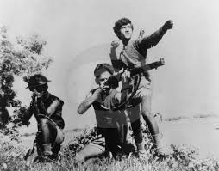
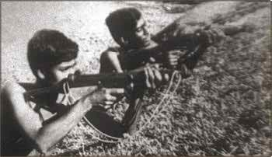
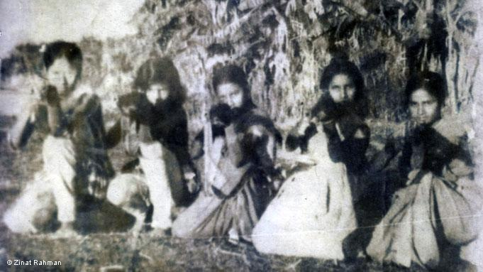
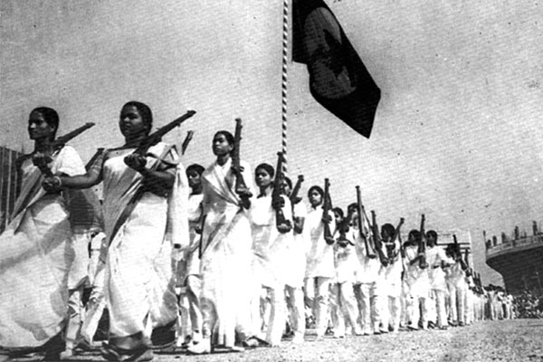
নিচের ছবিগুলো ভালো করে দেখ এবং পর্যবেক্ষণ করে বল ।
পুরুষ মু্ক্তি বাহিনী
পুরুষ মু্ক্তি বাহিনী
নারী মু্ক্তি বাহিনী
নারী মু্ক্তি বাহিনী
উপরের ছবিগুলো ১৯৭১ সালের মুক্তিযুধ্ধের ছবি ?

Slide 17
জোড়ায় কাজ
নিয়াজীর আত্নসমর্পণ আনন্দের,কিন্তু শরীফের কুলখানি বেদনার কেন? বুঝিয়ে লেখ।

Slide 18
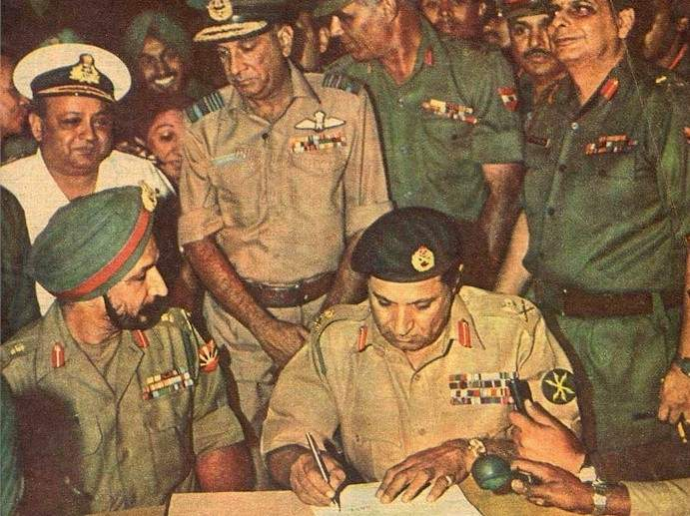
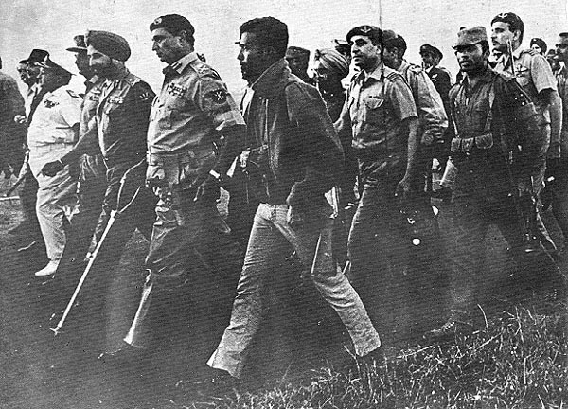
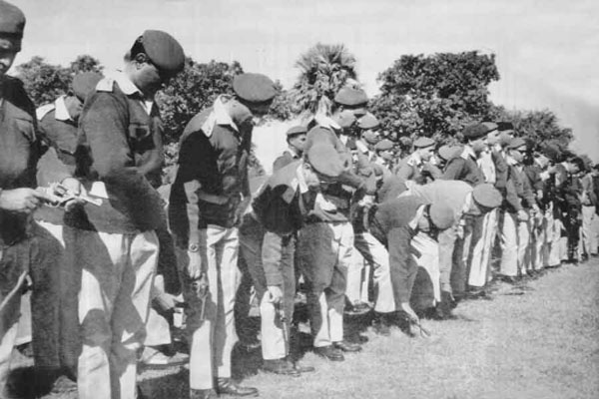
আরও কিছু ছবি পর্যবেক্ষণ করে দেখ এবং বল
যৌথ বাহিনীর কাছে
পাকিস্তানি
সৈন্য আত্মসমর্পণ
উপরের ছবিগুলোর মাধ্যমে কী বুঝতে পারছ ?

Slide 19
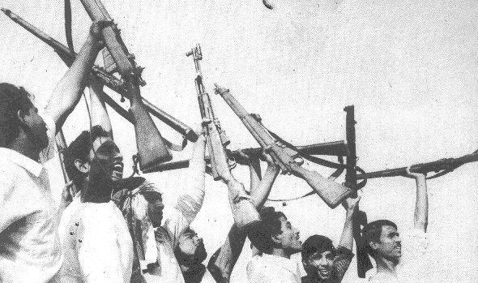
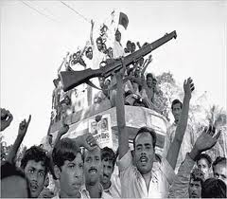
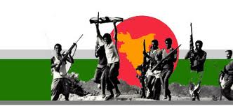
আরও কিছু ছবি পর্যবেক্ষণ করে দেখ এবং বল
আত্মসমর্পণের মাধ্যমে
সমাপ্তি ঘটে মুক্তিযুদ্ধের।
সৃষ্টি হয় স্বাধীন
বাংলাদেশের।
উপরের ছবিগুলোর মাধ্যমে কী বুঝতে পারছ ?

Slide 20
দলীয় কাজ
মুক্তিযুদ্ধে যৌথবাহিনীর ভূমিকা আলোচনা কর।

Slide 21
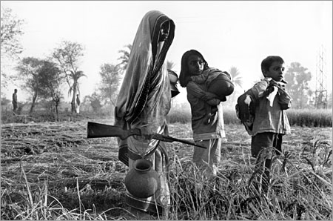
ছবি গুলি লক্ষ্য করি এবং আলোচনা করি ।
মুক্তিফৌজের গেরিলারা প্রতিঘাতের ছোট ছোট স্ফুলিঙ্গ জ্বালাতে শুরু করেছে।

Slide 22
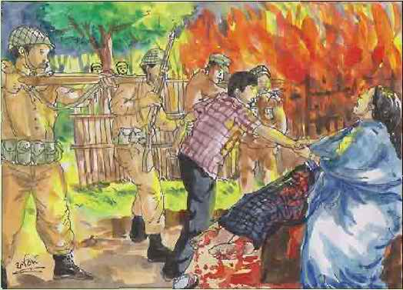
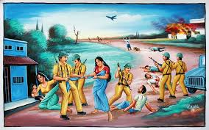
এসো আরো কিছু ছবি দেখি এবং আলোচনা করি।
পাক হানাদারদের এই নারকীয় অত্যাচার সারা দেশের আনাচে কানাচে ছড়িয়ে পড়ে।

Slide 23
মুল্যায়ন
১৭ই মে ১৯৭১ হানাদার বাহিনী কি করেছিল?
জাহানারা ইমাম কাদের শাস্তির দাবিতে সংগ্রাম করেছিলেন।
গেরিলা তৎপরতা বলতে কী বোঝায়?
বাংলাদেশমুক্তিযুদ্ধে কতটি সেক্টর ছিল?

Slide 24
বাড়ির কাজ
একজন মুক্তিযোদ্ধার সাক্ষাৎকার সংক্ষেপে লিখে আনবে

Slide 25
সবাইকে
ধ
ন্য
বা
দ

